Slide 1




Moment du culte pour Enfants&Ados
« JE VAIS À LA RENCONTRE DU PÈRE »
1er
Trimestre
2021
Enfin une maison !
Préparé par P.A.M. pour le MEA de l’UAGF

Slide 2
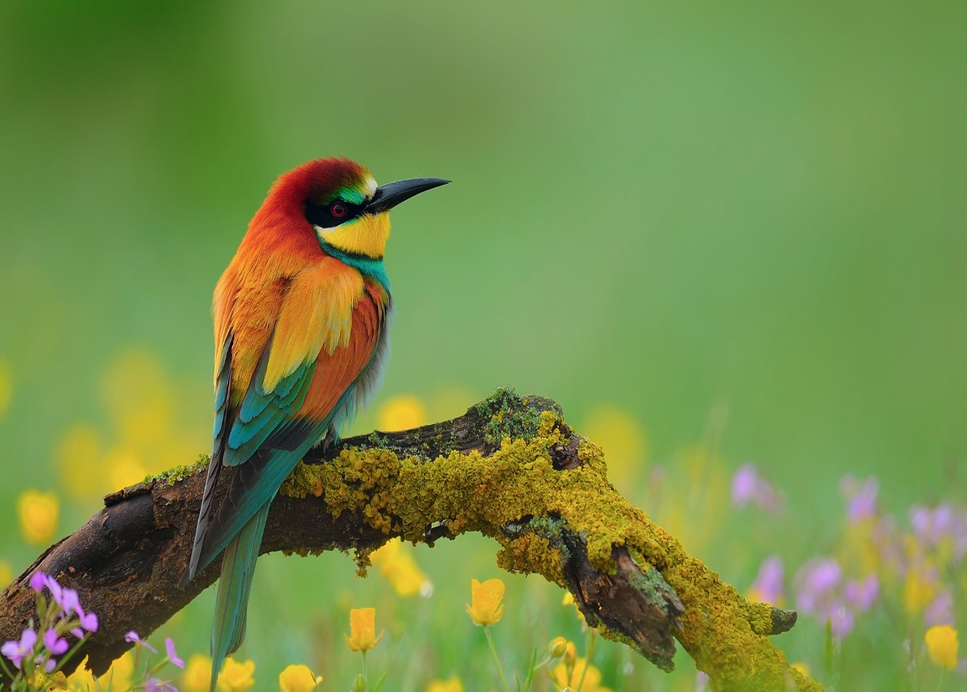
Moment du culte pour Enfants & Ados
Une invitation à la rencontre
1
Esaïe 43 : 4
« Tu as du prix à mes yeux... »
1/1

Slide 3

Moment du culte pour Enfants & Ados
Une maison pour se rapprocher de Dieu
2
Exode 25 : 8
«Ils me feront un sanctuaire,
et j’habiterai au milieu d’eux. »
1/1

Slide 4

Moment du culte pour Enfants & Ados
La maison de Dieu :
Lieu de bien-être et de protection
3
Psaumes 27 : 5
‘‘Car Il me protègera dans son tabernacle au jour du malheur ; Il me cachera sous l’abri de Sa tente ; Il m’élèvera sur un rocher.’’
1/1

Slide 5

Moment du culte pour Enfants & Ados
La maison de Dieu :
un espace pour se repérer
4
Exode 25 : 8
‘‘Ils me feront un sanctuaire et j’habiterai au milieu d’eux.’’
1/1

Slide 6

Moment du culte pour Enfants & Ados
5
La maison de Dieu :
Lieu d’instruction, de formation
Psaume 32 : 8
« Je t’instruirai…je te montrerai la voie que tu dois suivre… »
1/1

Slide 7

Moment du culte pour Enfants & Ados
6
La maison de Dieu :
Lieu de traitement du péché
Esaïe 1 : 18
«Venez et plaidons !
dit l’Éternel.
Si vos péchés sont comme le cramoisi, ils deviendront blancs comme la neige ; S’ils sont rouges comme la pourpre, ils deviendront comme la laine. »
1/1

Slide 8

Moment du culte pour Enfants & Ados
7
La maison de Dieu :
Apprendre à faire confiance à Dieu
Chroniques 7 : 14
‘‘Si mon peuple sur qui est invoqué mon nom s’humilie, prie, et cherche ma face, et s’il se détourne de ses mauvaises voies, je l’exaucerai des cieux,
je lui pardonnerai son péché,
et je guérirai son pays.’’
1/1

Slide 9

Moment du culte pour Enfants & Ados
8
Les matériaux de construction de la maison
1 Rois 8 : 27
‘‘Mais quoi ! Dieu habiterait-il véritablement sur la terre ? Voici, les cieux et les cieux des cieux ne peuvent te contenir : combien moins cette maison que je t’ai bâtie !’’
1/1

Slide 10

Moment du culte pour Enfants & Ados
La tenture de lin blanche et le bois d’acacia : Dieu s’associe à l’homme
9
Jean 1 : 14
‘‘Et la parole a été faite chair, et elle a habité parmi nous, pleine de grâce et de vérité ; et nous avons contemplé sa gloire, une gloire comme la gloire du Fils unique venu du Père.’’
1/1

Slide 11

Moment du culte pour Enfants & Ados
Le bronze ou l’airain :
une base solide en Dieu
10
Esaïe 40 : 8
‘‘L’herbe sèche, la fleur tombe ; Mais la parole de notre Dieu subsiste éternellement.’’
1/2

Slide 12

Moment du culte pour Enfants & Ados
Le bronze ou l’airain :
une base solide en Dieu
10
Jean 1 :14
‘‘Et la parole a été faite chair, et elle a habité parmi nous, pleine de grâce et de vérité ; et nous avons contemplé sa gloire, une gloire comme la gloire du Fils unique venu du Père.’’
2/2

Slide 13

Moment du culte pour Enfants & Ados
L’argent : capacité à se laisser affiner par l’épreuve
11
Psaume 119 : 9
‘‘Comment le jeune homme rendra-t-il pur son sentier ? En se dirigeant d’après ta parole.’’
1/2

Slide 14
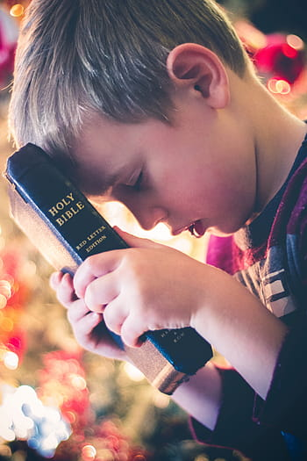
Moment du culte pour Enfants & Ados
L’argent : capacité à se laisser affiner par l’épreuve
11
Jean 1 :14
‘‘Et la parole a été faite chair, et elle a habité parmi nous, pleine de grâce et de vérité ; et nous avons contemplé sa gloire, une gloire comme la gloire du Fils unique venu du Père.’’
2/2

Slide 15

Moment du culte pour Enfants & Ados
L’or : symbole de la divinité
12
Exode 34 : 6,7
‘‘Et l’Éternel passa devant lui, et s’écria : L’Éternel, l’Éternel, Dieu miséricordieux et compatissant, lent à la colère, riche en bonté et en fidélité, qui conserve son amour jusqu’à mille générations, qui pardonne l’iniquité, la rébellion et le péché, mais qui ne tient point le coupable pour innocent, et qui punit l’iniquité des pères sur les enfants et sur les enfants des enfants jusqu’à la troisième et à la quatrième génération !’’
1/1

Slide 16

Moment du culte pour Enfants & Ados
Un lieu pour rencontrer
son Père Céleste
13
2 Chroniques 6 : 18-21
Mais quoi ! Dieu habiterait-il véritablement avec l'homme sur la terre ? Voici, les cieux et les cieux des cieux ne peuvent te contenir : combien moins cette maison que j'ai bâtie !
Toutefois, Éternel mon Dieu, sois attentif à la prière de ton serviteur et à sa supplication ; écoute le cri et la prière que t'adresse ton serviteur. …
1/2

Slide 17
Moment du culte pour Enfants & Ados
Un lieu pour rencontrer
son Père Céleste
13
2 Chroniques 6 : 18-21
Que tes yeux soient jour et nuit ouverts sur cette maison, sur le lieu dont tu as dit que là serait ton nom ! Écoute la prière que ton serviteur fait en ce lieu.
Daigne exaucer les supplications de ton serviteur et de ton peuple d'Israël, lorsqu'ils prieront en ce lieu ! Exauce du lieu de ta demeure, des cieux, exauce et pardonne !
2/2

